Slide 1

Flat Bloofi
Soluzioni ”flat” per Bloom Filters multidimensionali
Relatore
Ch.ma prof.ssa Rosalba Zizza
Candidato
Pierluigi Liguori
Mat. 0512104224
Dipartimento di Informatica
a.a. 2019/2020

Slide 2

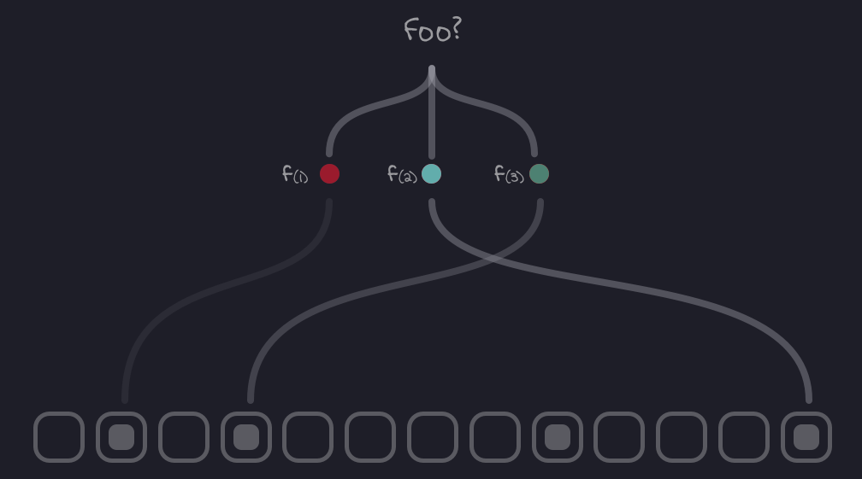


Riferimento
indiretto
Struttura dati probabilistica
Multidimensional
Bloom Filter problem

Slide 3
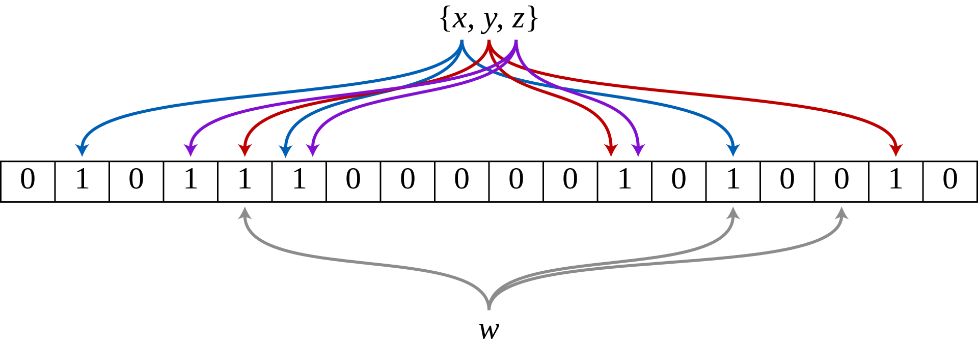
Bloom Filter [Burton H Bloom, Space/Time Trade-offs in Hash Coding with Allowable Errors, 1970 ]
m parole da inserire
Array di N elementi
K funzioni hash
Probabilità di falsi positivi
”l’elemento x appartiene all’insieme S? ”

Slide 4
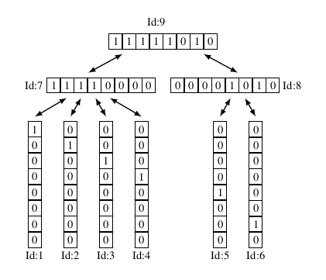
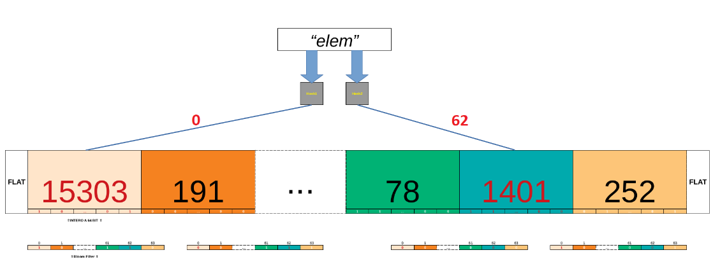
BLOOFI [Daniel Lemire, "The multidimensional Bloom Filter problem", 2015]
Bloofi
Flat Bloofi
Parallelismo tra bit

Slide 5

Flat Bloofi
Z Flat (Z × 64 Bloom Filters)

Slide 6
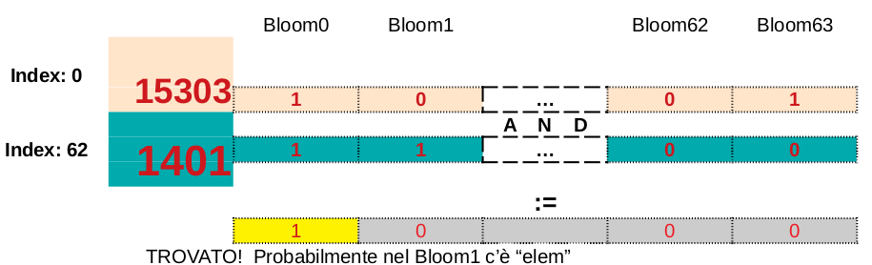
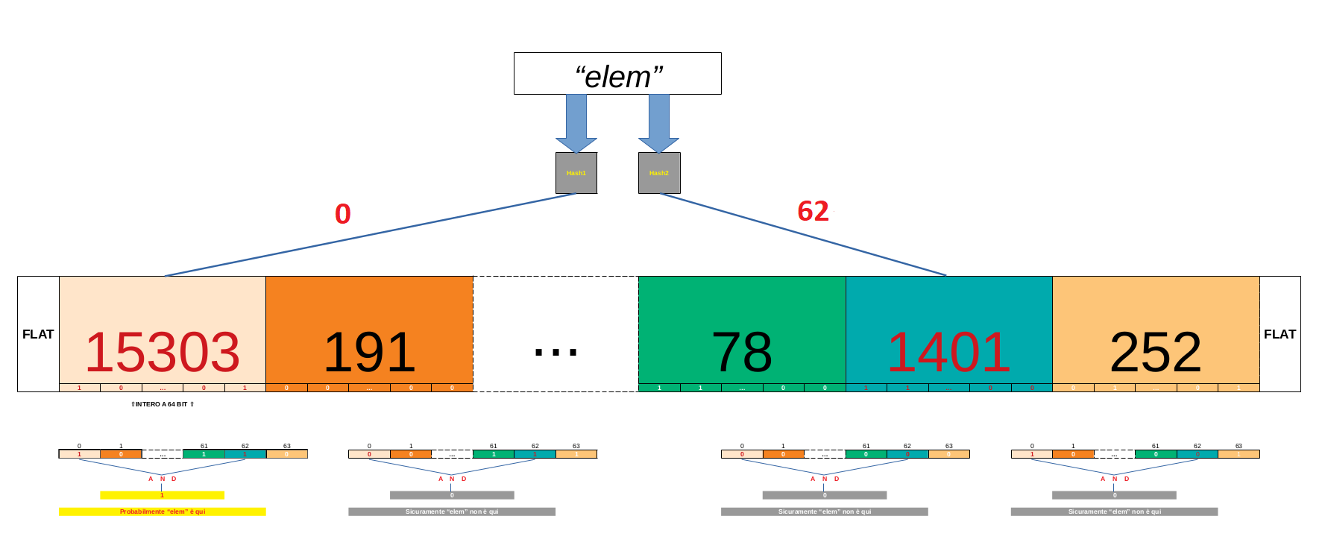
Operazione di ricerca
In quale Bloom Filter è
memorizzato ‘elem’?

Slide 7
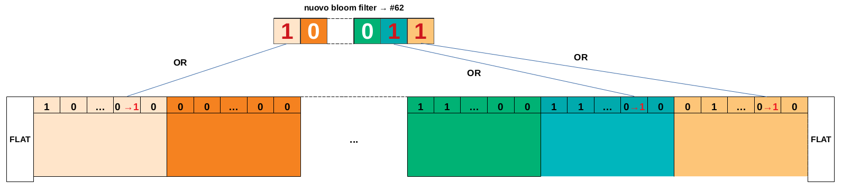
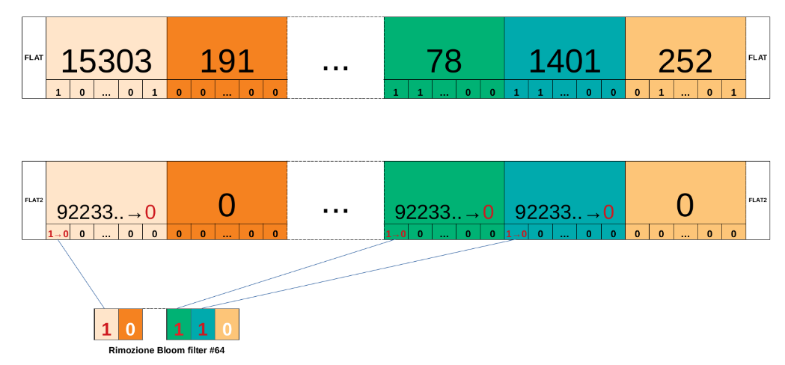
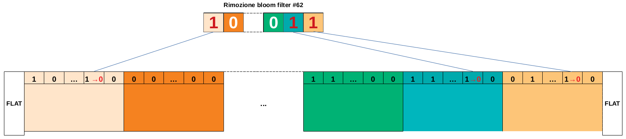
Rimozione (caso b.)
Inserimento
Rimozione (caso a.)

Slide 8
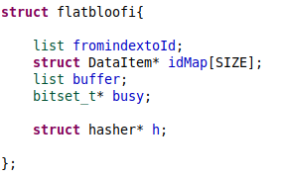
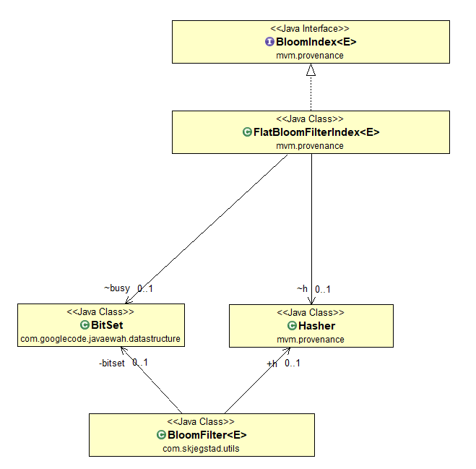
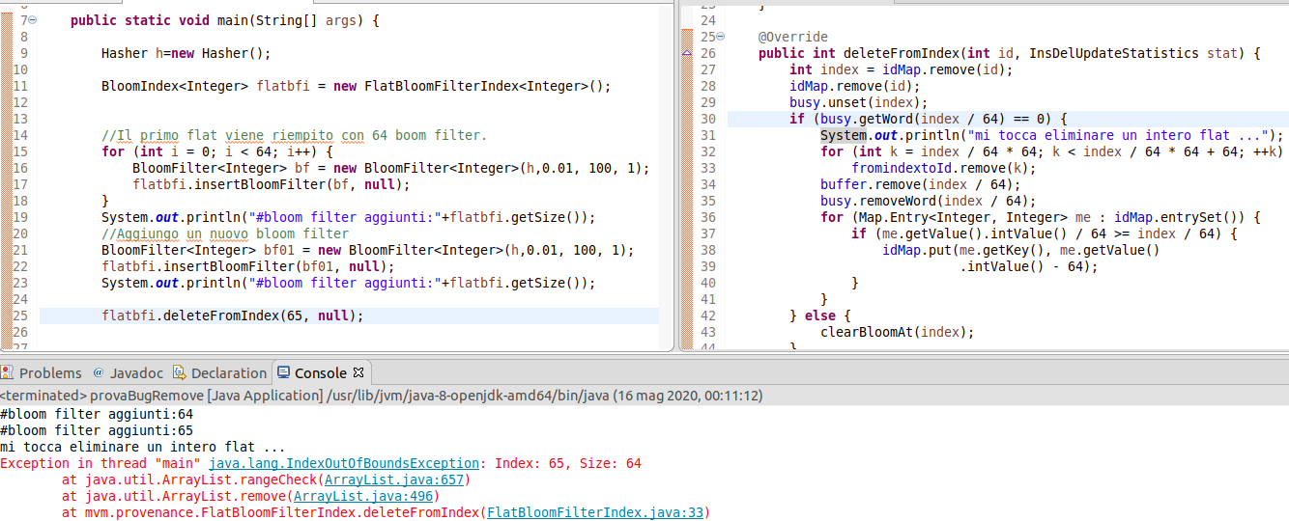
Implementazioni
C
Java
Anomalia remove in Java

Slide 9
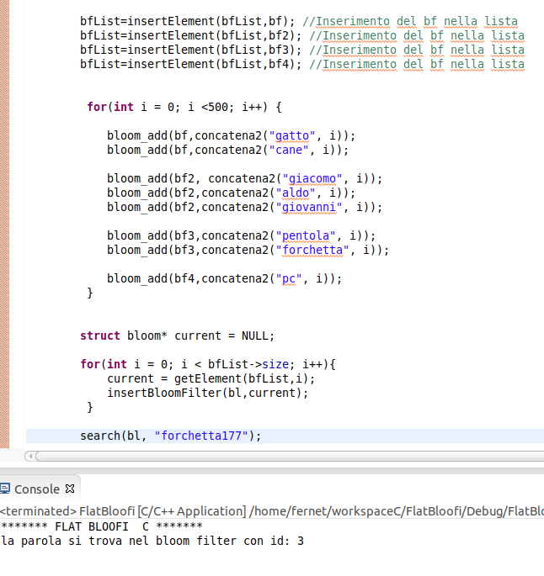
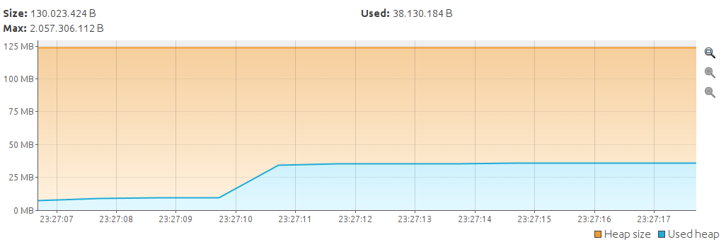
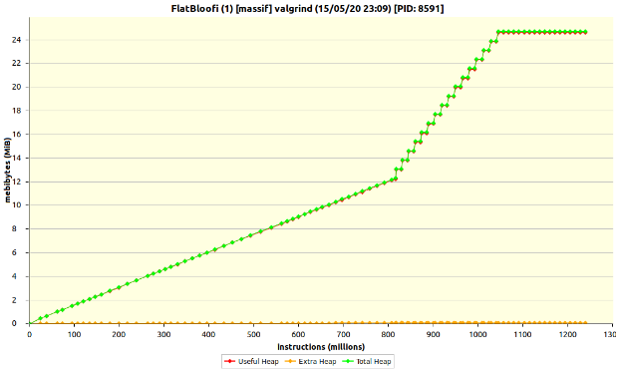
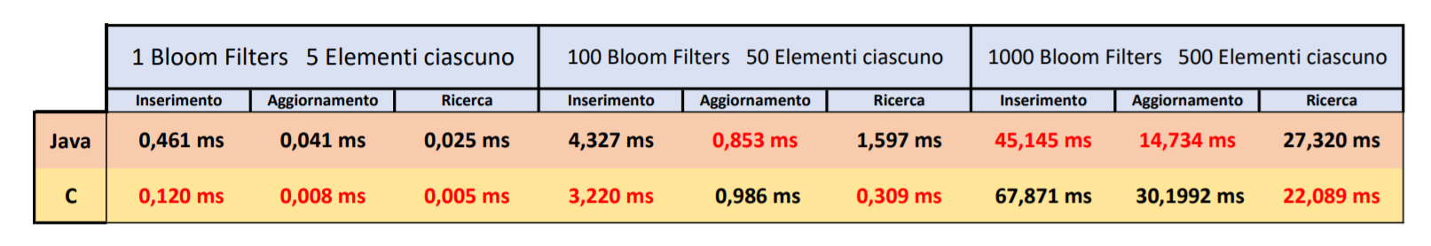
Testing
Test di correttezza
Analisi memoria
Tempi di esecuzione
Java – 38 Mb
C – 25 Mb
*nextSetBit si può migliorare

Slide 10
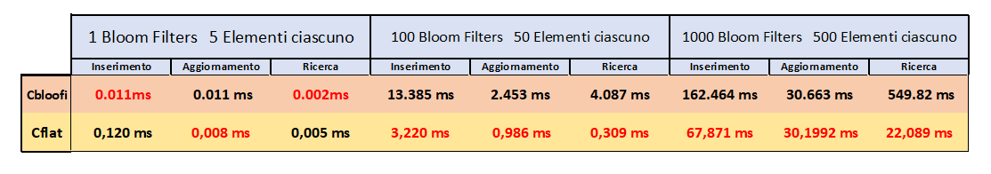
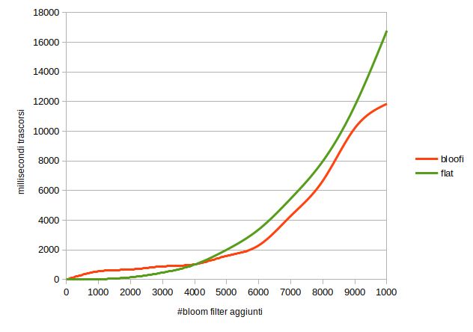
CFlatBloofi VS CBloofi
“Scegliere la struttura giusta nel contesto giusto.”

Slide 11
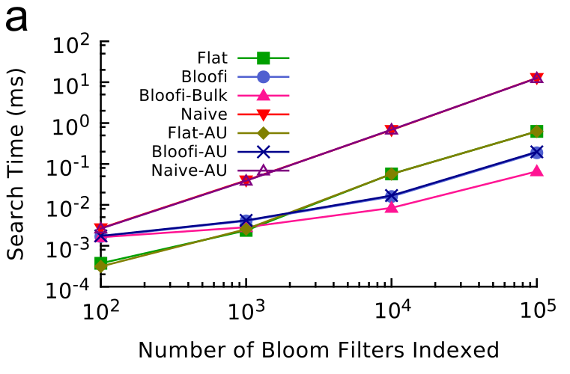
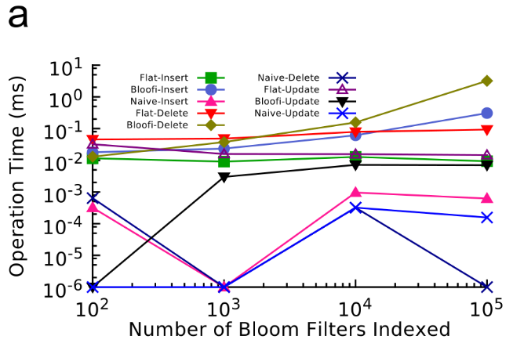
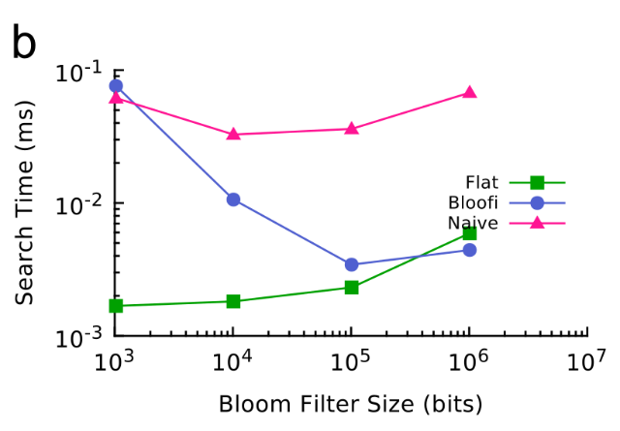
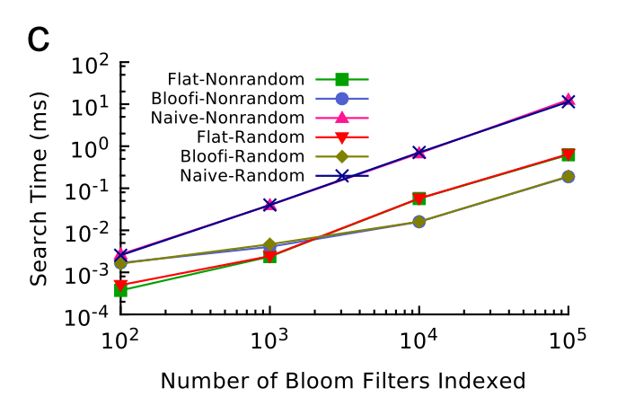
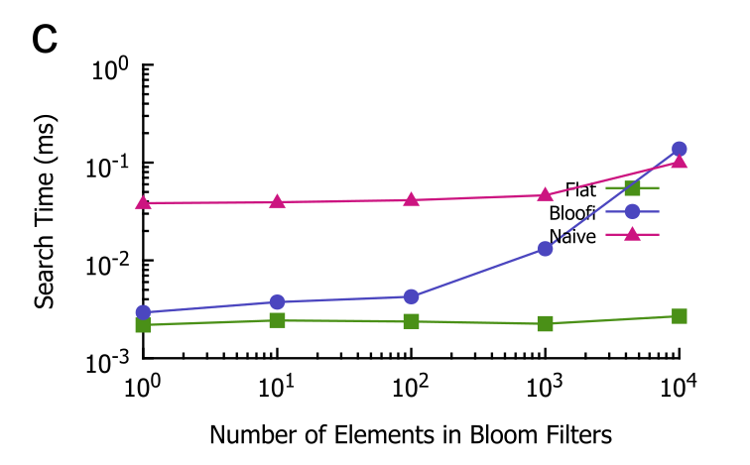
Variazione dei parametri

Slide 12
Grazie per l’attenzione

